Slide 1


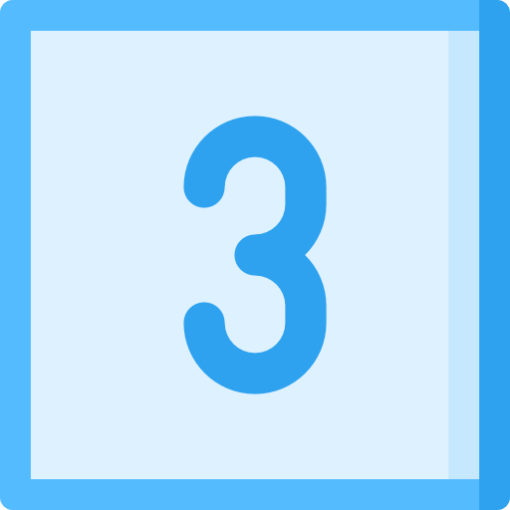
消息中间件 - 概述
生产消费 - 单机模式
生产者异步调用消费者
Producer
直接调用
消息队列
直接调用
Consumer
Producer
Consumer
生产消费 - 联网模式
Producer
RPC
消息中间件
RPC
Consumer
Producer
Consumer
（可横向拓展）
为什么要用消息中间件？
通过消息中间件，可以降低 生产者 1:N 消费者 场景的复杂度，生产者只生产一次，多个消费者进行消费，完成一个系统消息到多个系统的传递
通过消息中间件，可以解决生产者生产速度和消费者消费 速度不匹配的问题，生产速度快，“产品”先 缓存 在消息中间件，等待消费者慢慢消费
通过消息中间件，实现生产者 异步调用 消费者，从而避免消费者消费动作可能带来的时延和阻塞

Slide 2
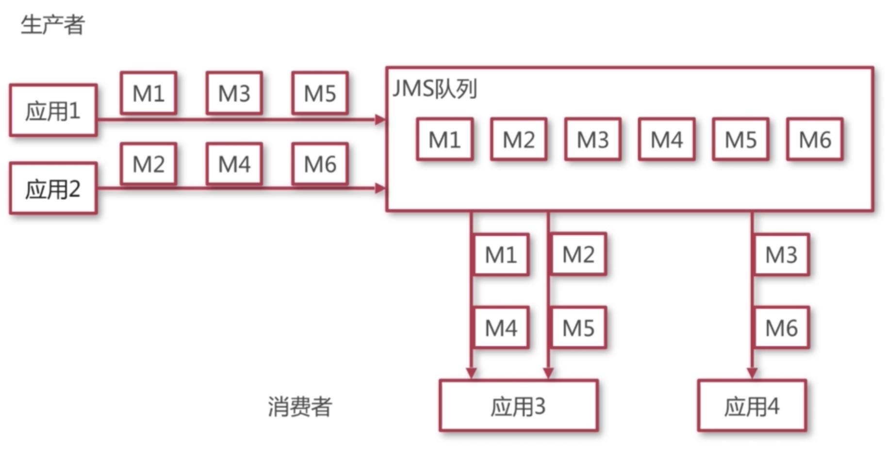
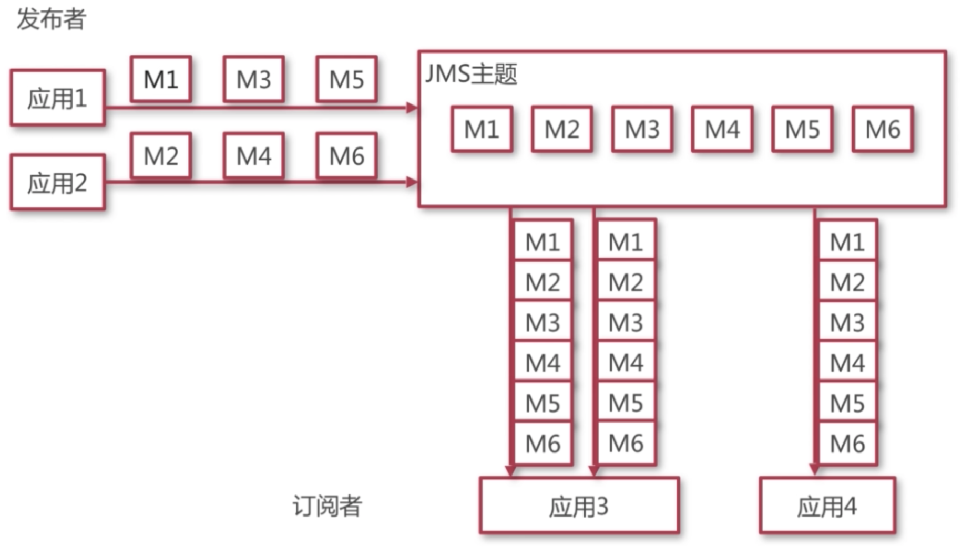
消息中间件 - 2种消息模型
1. 主题模式：一个消息能被多个消费者消费
2. 队列模式：一个消息只能被一个消费者消费

Slide 3

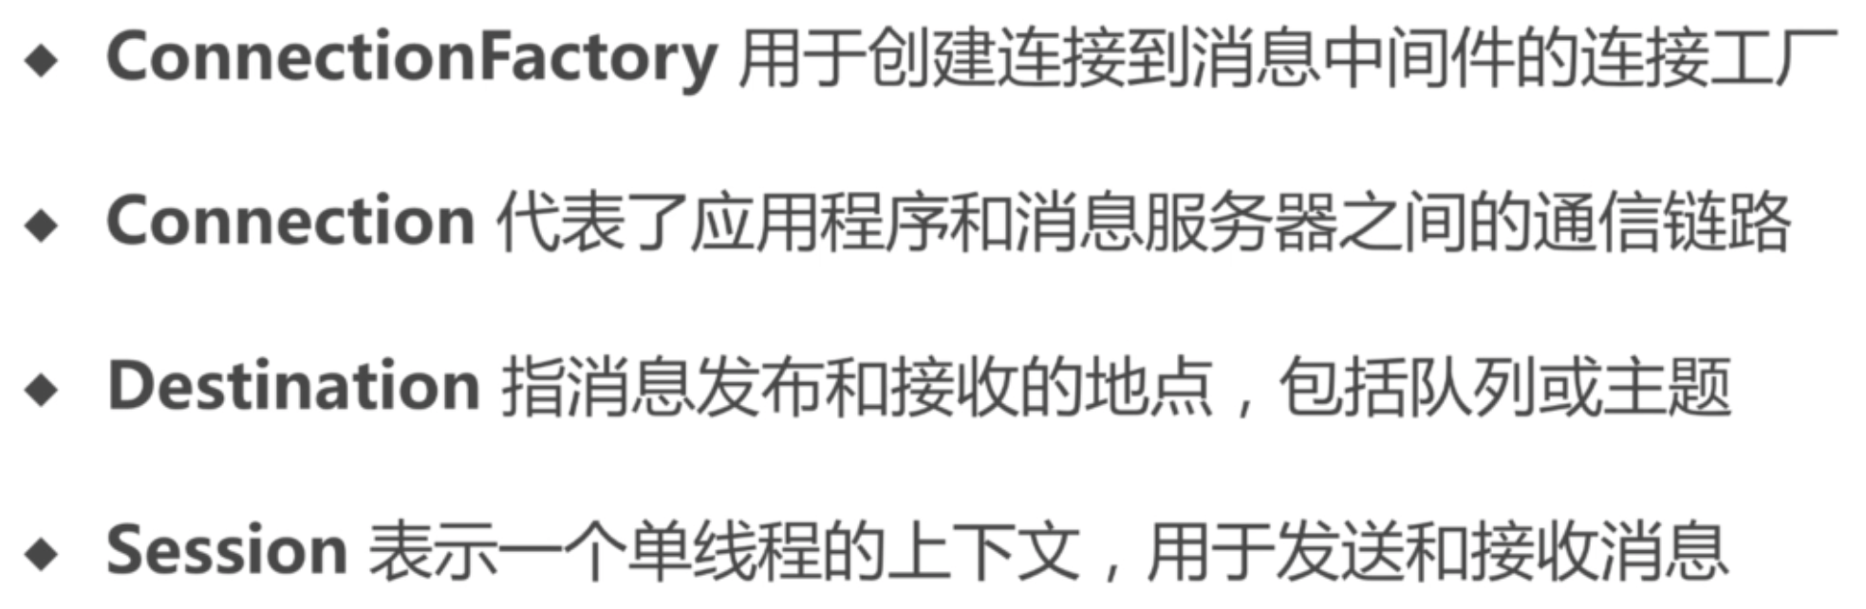
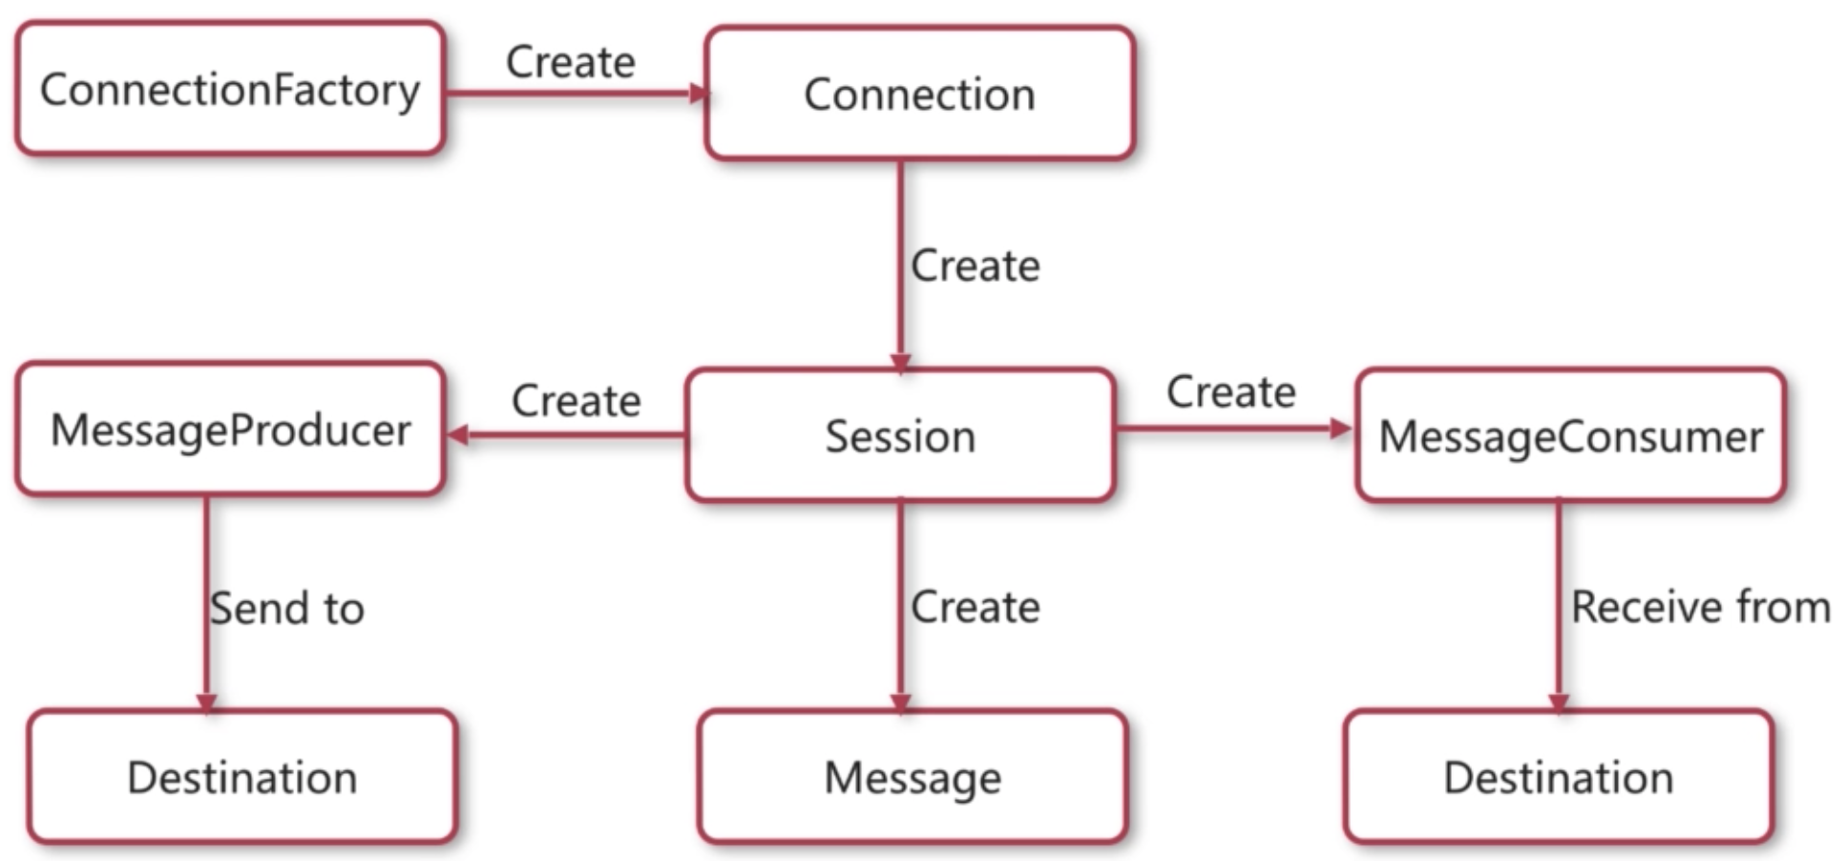
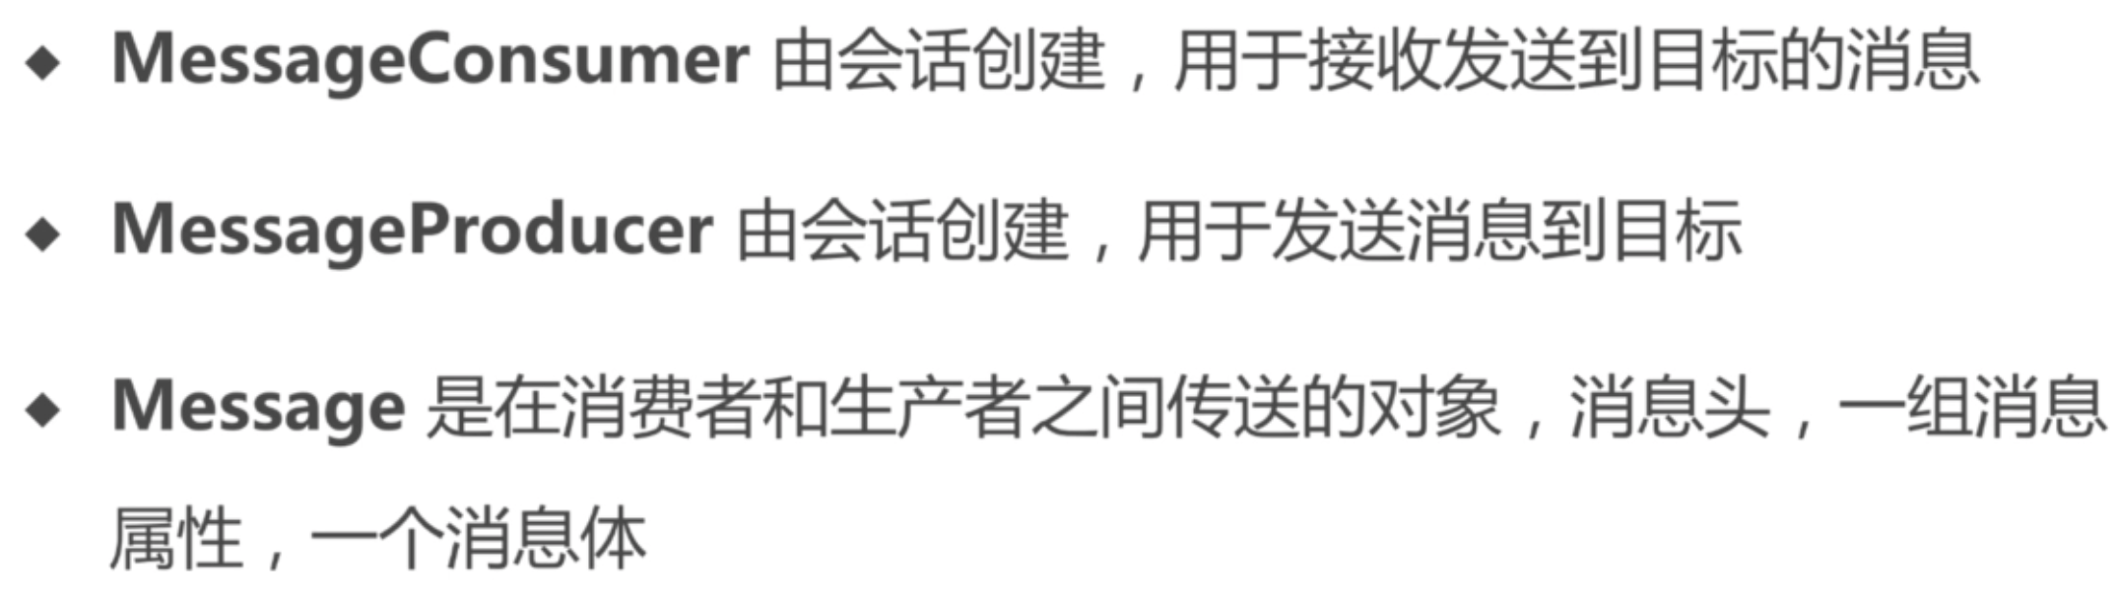
消息中间件 - JMS规范
中间件厂商不一定按照这个规范来实现
一个Connection可以创建多个Session

Slide 4
消息中间件 - Kafka架构
一个Topic由多个Partition组成，Partition可以分布在不同机器上，方便Topic横向扩展，Topic上的数据只要不过期，就一直存储在Server上，Topic可以被不同的Consumer Group订阅
Server1
Topic1
offset
0
1
2
3
4
5
6
7
8
9
Write
Partition-0
Producer(向topic发布消息，并决定向topic中哪个partition发送消息)
0
1
2
3
4
5
6
7
Read
Partition-1
C1
Read
C2
Server2
Consumer Group1
Partition-2
0
1
2
3
4
5
6
7
8
9
10
Read
C3
Read
C4
Partition-3
0
1
2
3
4
5
Old
New
消费者以Consumer Group为单位来订阅Topic，一个Topic上某个Partition上的消息只会被Consumer Group中一个Consumer实例消费，多个Consumer实例可以并行消费一个Topic不同Partition上的消息，客户端可完全自行决定如何消费数据，包括从哪个offset消费，是否重复消费等

Slide 5
消息中间件 - Kafka特点

Slide 6
消息中间件 - 消费者
C1
C2
Consumer Group1
C3
C4

Slide 7
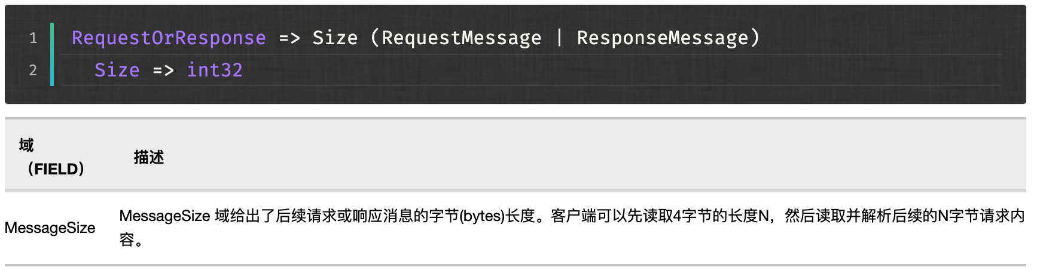
消息中间件 - kafka通讯协议
kafka使用二进制应用层通讯协议，传输层基于TCP
可以解决TCP粘包问题

Slide 8
消息中间件 - Zookeeper客户端
ZooKeeper实例
ClientCnxn
与服务器建立的连接对象
ZooKeeper zooKeeper
LinkedList<Packet> pendingQueue
SendThread sendThread
long sessionId
ClientCnxnSocket ccs
LinkedList<Packet> outgoingQueue
byte sessionPasswd[]
ClientWatchManager watcher
HostProvider hostProvider
EventThread eventThread
LinkedBlockingQueue<Object> waitingEvents

Slide 9
消息中间件 - Zookeeper客户端初始化连接服务器端
ZooKeeper实例
Watcher
ClientCnxn
EventThread
SendThread
ClientCnxnSocket
start
start
start
startConnect
connect
创建SocketChannel并注册OP_CONNECT事件
doTransport
检查事件类型
primeConnection
向outgointQueue增加握手请求
OP_CONNECT事件
doIO
如果OP_READ事件，调用socket.read读取内容，如果连接未初始化，调用readConnectResult
onConnect
queueEvent
process

Slide 10
消息中间件 - Netty
ChannelOutboundHandler
ChannelInboundHandler
AbstractChannel
...
Unsafe unsafe
head
HeadContext
TailContext
DefaultChannelPipeline pipeline
pre
pre
EventLoop eventLoop
next
next
...
tail

Slide 11
SocketChannel
EpollSocketChannel
NioSocketChannel
KQueueSocketChannel
OioSocketChannel
AbstractChannel
ServerSocketChannel
EpollServerSocketChannel
NioServerSocketChannel
KQueueServerSocketChannel
OioServerSocketChannel
AbstractChannel

Slide 12
EventLoop
AbstractEventLoop
SingleThreadEventLoop
EmbeddedEventLoop
EpollEventLoop
ThreadPerChannelEventLoop
DefaultEventLoop
NioEventLoop
KQueueEventLoop

Slide 13
主线程
Channel
NioEventLoop
extends
SingleThreadEventLoop
extends
SingleThreadEventExecutor
eventloop()
execute(Runnable task)
startThread()
doStartThread()
run()

Slide 14
